Slide 1
TRƯỜNG MN GIA THƯỢNG
Xin chào quý cô và các bé
CHỦ ĐỀ: ĐÔNG VẬT NUÔI TRONG GIA ĐÌNH
ĐỀ TÀI:Nhận biết một số con vật và
thức ăn của chúng
( 3-4 TUỔI )

Slide 2
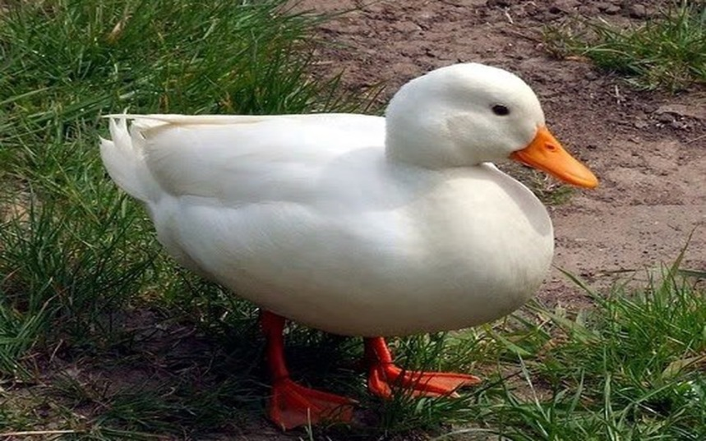
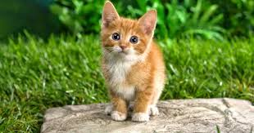
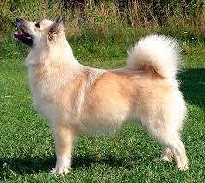
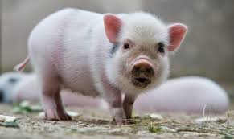
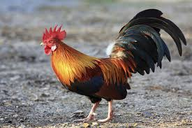

Slide 3
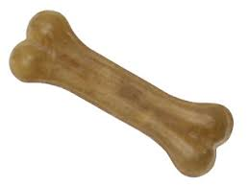
Con heo

Slide 4
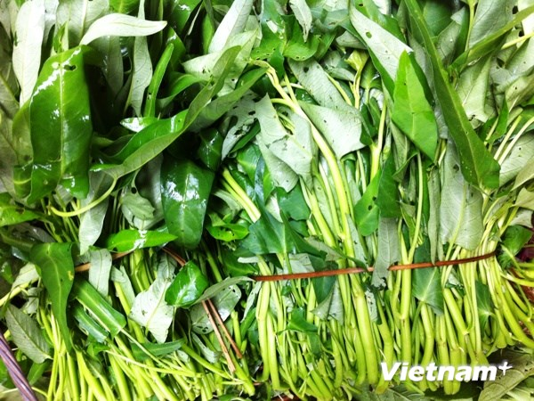
Con chó

Slide 5
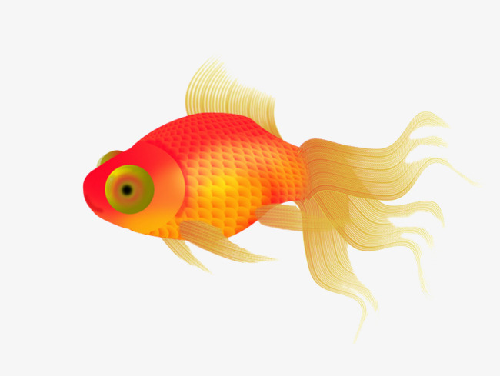
Con gà

Slide 6
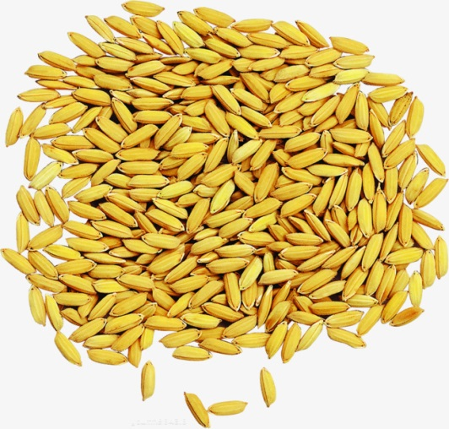
Con mèo

Slide 7
Con vịt

Slide 8
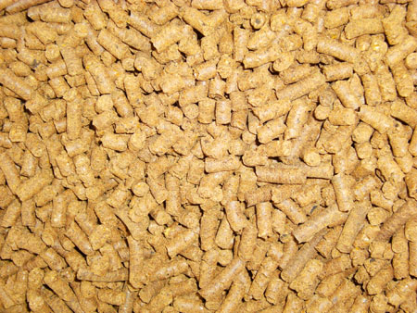

Slide 9
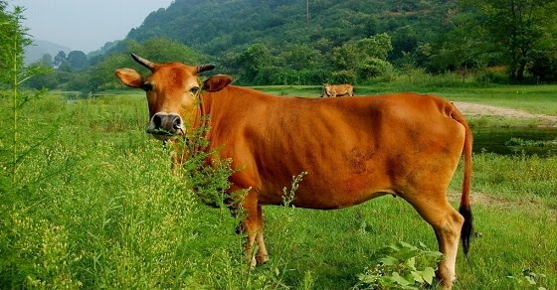

Slide 10
Chúc các bé chăm ngoan
học giỏi

